Slide 1
服务端开发入门
通信协议详解

Slide 2
课程目标
计算机网络协议
开放系统互连参考模型
HTTP协议详解

Slide 3
01
计算机网络协议

Slide 4
概念
网络协议：计算机网络和分布系统中互相通信的对等实体之间交换信息时必须遵守的规则的集合。
负责在网络上建立通信通道和控制通过通道的信息流的规则
协议依赖于网络体系结构，由硬件和软件协同实现
网络体系结构：指通信系统的整体设计方案，是计算机之间相互通信的层次、以及各层中的协议和层次之间接口的集合，它为网络硬件和软件、协议、存取、控制和网络图谱提供标准。
Notes:
SNA：IBM公司独立开发的适用于自己公司的网络体系结构，System Network Architecture
DNA：DEC公司开发的适合于自己公司的网络体系结构，Date Network Archtecture
OSI/RM：由ISO（国际化标准组织）统一规定的互联网参考模型，Open System Interconnection Reference Model（开放系统互连参考模型）

Slide 5

网络协议三要素
语义：解释控制信息每一部分的意义。规定了需要发出何种控制信息，以及完成的动作与做出何种响应。
语法：用户数据与控制信息的结构与格式，以及数据出现的顺序。
时序：对事件发生顺序的详细说明。
语义表示要做什么，语法表示要怎么做，时序表示做的顺序。

Slide 6
02
开放系统互连参考模型

Slide 7
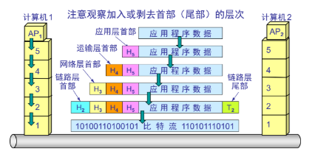
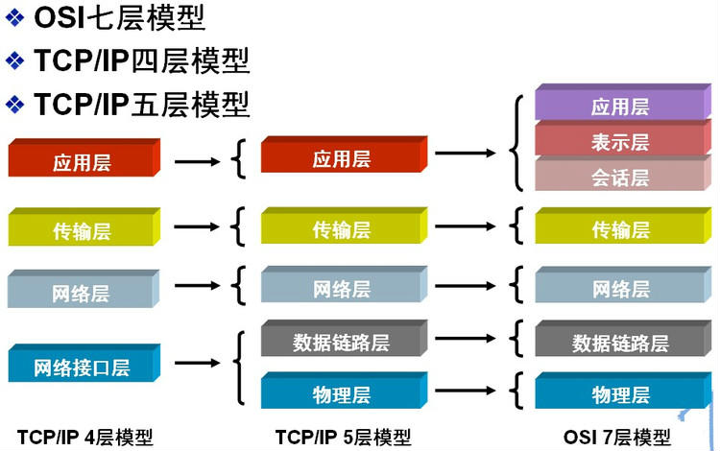
OSI/RM 模型分层
应用层（Application Layer）
表示层（Pressentation Layer）
会话层（Session Layer）
传输层（Transport Layer）
网络层（Network Layer）
数据链路层（Data Link Layer)
物理层（Physics Layer)

Slide 8
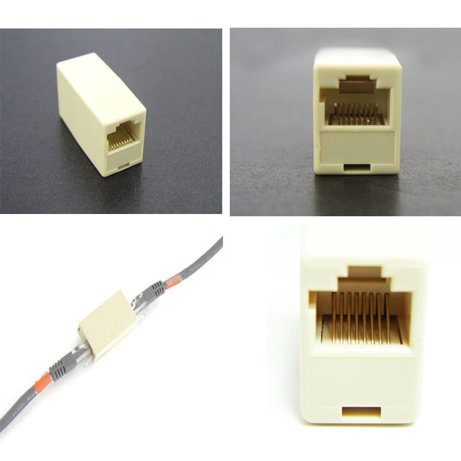
物理层
物理层的作用是规定“0”和“1”代表电压的高低，灯光的明灭，规定网线和连接器的规格等。
物理层也叫实体层，就是用物理实体的手段将电脑之间连接起来。
Notes:
SNA：IBM公司独立开发的适用于自己公司的网络体系结构，System Network Architecture
DNA：DEC公司开发的适合于自己公司的网络体系结构，Date Network Archtecture
OSI/RM：由ISO（国际化标准组织）统一规定的互联网参考模型，Open System Interconnection Reference Model（开放系统互连参考模型）

Slide 9
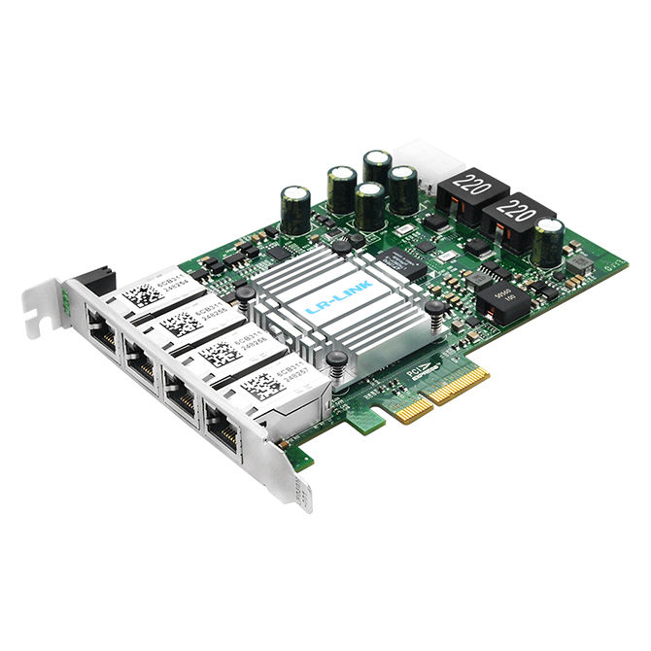
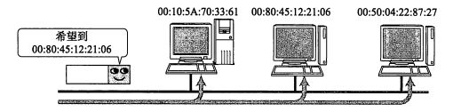

链路层
光有物理层远远不够，0和1究竟会怎样去组合，不同的划分代表了什么意思，这就需要链路层来处理，它将0和1划分为具有意义的数据帧进行传送。
以太网
MAC地址
广播

Slide 10
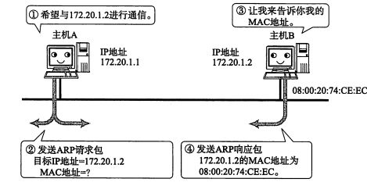
网络层
广播的方式是低效的，而且只局限在发送者的子网络，那么要是想找到别的子网络MAC地址，就需要Internet将他们相互连接在一起。网络层就出现了，让每一台主机都拥有一个除了MAC地址外的另一个重要的东西：IP地址。IP地址能帮助我们确定计算机所在的子网络。
IP地址
子网掩码
DNS
ARP
IP数据包

Slide 11
传输层
有了以上三层就可以建立通信了，可是那些数据究竟如何给电脑里边的应用程序呢？这时候就需要端口(port)，通过不同端口，服务器将数据分给不同程序(进程)。传输层就是建立端口到端口的通信，网络层是主机到主机的通信。只要确定了端口和主机那么就可以实现交流了。
UDP协议
TCP协议

Slide 12
TCP - 三次握手&&四次挥手
TCP三次握手
1.第一次握手：A向B发送一个SKN=1，随机产生一个seq number=x，要求建立联机。
2.第二次握手：B接收到要求建立联机的请求，向A发送了一个ack number=x+1,sky=1,ack=1,并且随机产生seq number=y。
3.第三次握手：A会检查B发送过来的ack number是否为x+1，以及ack是否为1，如果是，就向B发送一个ack number=y+1,ack=1，连接建立成功。
TCP的四次挥手
1.第一次挥手：甲向乙发送一个FIN报文:seq number=x,ack number=y 请求断开连接。
2.第二次挥手：乙向甲发送一个ack number = x+1，代表我同意你断开连接的请求。
3.第三次挥手：乙向甲发送一个FIN报文:seq number=y 请求关闭连接。
4.第四次挥手：甲收到乙的报文，并且发送ack number=y+1，乙收到这个报文就关闭连接，甲等待几秒没有收到回复后，就说明对方已经关闭，于是甲也断开连接。

Slide 13
会话层
会话层(Session)是建立在传输层之上，利用传输层提供的服务，使应用建立和维持会话，并能使会话获得同步。会话层使用校验点可使通信会话在通信失效时从校验点继续恢复通信。
建立会话
保持会话
断开会话

Slide 14
表示层
它的主要作用之际就是为异种机通信提供一种公共语言，以便进行交互操作。表示层处理所有与数据表示及运输有关的问题，包括转码、加密、压缩。每台计算机可能由自己的表示数据的方法，如ASCII码，所以需要表示层协议来保证不同计算机可以彼此理解。
语法转换
语法协商
连接管理

Slide 15
应用层
应用层也称为应用实体，它由若干个特定应用服务元素(CASE)和一个或多个公用应用服务元素(CASE)组成。每个CASE提供特定的应用服务。
网络感知应用软件：应用程序是指人们用于网络通信的软件程序。有些终端用户应用程序是网络感知应用程序，即这些应用程序实现了应用层协议，并可直接与协议栈的较低层通信。电子邮件客户端程序和web浏览器就属于这类型的应用程序。

Slide 16
03
HTTP协议详解

Slide 17
概念
HTTP协议是Hyper Text Transfer Protocol(超文本传输协议)的缩写，是用于从万维网传输超文本到本地浏览器的传输协议。HTTP是基于TCP/IP通信协议来传递数据的，属于OSI/RM中的应用层协议。
HTTP协议通常承载于TCP协议之上，有时也承载于TLS或SSL协议层之上，这个时候，就称为了我们常说的HTTPS。
HTTP默认端口为80，HTTPS的默认端口号为443。
浏览网页时HTTP的主要应用，但并不代表HTTP只能应用于网页浏览。HTTP是一种协议，只要通信的双方都遵守这种协议，HTTP就有用武之地，比如我们常用的QQ、迅雷等软件，都会使用HTTP协议。

Slide 18
原理
客户端连接到web服务器 一个HTTP客户端，通常是浏览器与web服务器的HTTP端口（默认80）建立一个TCP套接字连接。
发送HTTP请求 通过TCP套接字，客户端向web服务器发送一个文本的请求报文。
服务器接受请求并返回HTTP响应 Web服务器解析请求，定位请求资源。
释放TCP连接 若connection模式为close，则服务器主动关闭TCP请求，客户端被动关闭连接，释放TCP连接；若connection模式为keep-alive，则该链接会保持一段时间，在时间段内能继续接收请求。
客户端浏览器解析HTML内容 浏览器内核渲染，显示到屏幕。

Slide 19
消息结构
客户端请求消息
客户端发送一个HTTP请求消息包括以下格式：请求行（request line)、请求头（header)、空行和请求数据四个部分组成。
服务端响应消息
HTTP响应也由四个部分组成：状态行、消息报头、空行、响应报文

Slide 20
工作流程
一次HTTP操作称为一个事务，其工作过程可分为四步骤
首先客户机于服务器需要建立连接。只要单击某个超级链接，HTTP的工作就开始了。
建立连接后，客户机发送一个请求给服务器，请求方式的格式为：统一资源定位符、协议版本号，后面是MIME信息、客户机信息和可能有的内容。
服务器接收到请求后，给予相应的响应信息，其格式为一个状态行，包括信息的协议版本号、一个成功或错误的状态码，后边是MIME信息、服务器信息、实体信息和可能有的内容。
客户端接收服务器返回的信息，通过浏览器显示在用户的显示屏上，然后客户机与服务器断开连接。

Slide 21
HTTP请求方法
HTTP1.0 定义了三种请求方法：GET、POST 和HEAD方法。
HTTP1.1 新增了五种请求方法：OPTIONS、PUT、DELETE、TRACE和CONNECT方法。
请求方法 | 描述
GET | 请求指定的页面信息，并返回实体主体
HEAD | 类似于GET请求，不过返回的响应中没有具体内容，用于获取报头
POST | 向指定资源提交数据进行处理请求（例如提交表单、上传文件）。数据被包含在请求体中，POST请求会导致新的资源的建立 和 已有资源的修改。
PUT | 从客户端向服务器传送的数据取代指定的文档的内容。
DELETE | 请求服务器删除指定的页面
CONNECT | HTTP/1.1协议中预留给能够将连接该文管道方式的代理服务器。
OPTIONS | 允许客户端查看服务器的性能。
TRACE | 回显服务器收到的请求，主要用于测试或诊断。

Slide 22
GET 和 POST 的区别
GET请求的数据会放在URL上，以?分割URL和传输数据，参数之间以&相连；
POST方法是把提交数据放到HTTP包的body中。
GET提交的数据大小有限制（因为浏览器对URL长度有限制）；
POST方法提交的数据没有限制。
GET方式直接从URL的queryString部分获取值；
POST方式使用formData来获取变量的值。
GET方式提交数据，会带来安全问题，因为变量的值会出现在URL上，无法加密；
POST方式不会显示 提交的信息

Slide 23
请求报文
GET /templets/default/images/logo.gif HTTP/1.1
Host: www.hxexam.com
Connection: keep-alive
Cache-Control: max-age=0
Upgrade-Insecure-Requests: 1
User-Agent: Mozilla/5.0 (Windows NT 10.0; Win64; x64) AppleWebKit/537.36 (KHTML, like Gecko) Chrome/80.0.3987.149 Safari/537.36
Accept: text/html,application/xhtml+xml,application/xml;q=0.9,image/webp,image/apng,*/*;q=0.8,application/signed-exchange;v=b3;q=0.9
Accept-Encoding: gzip, deflate
Accept-Language: zh-CN,zh;q=0.9,en-US;q=0.8,en;q=0.7
If-None-Match: "102923-4e8a-579e2bdf3bb7d"
If-Modified-Since: Mon, 05 Nov 2018 03:47:19 GMT
GET请求报文
第一部分： 请求行，用来说明请求类型，要访问的资源以及所使用的HTTP版本
第二部分：请求头部，用来说明服务器要使用的附加信息
第三部分：空行，请求头后面的空行是必须的
第四部分：请求数据，也叫主体，可以添加任意的其它数据。

Slide 24
请求报文
POST /login/ HTTP/1.1
Host: passport.233.com
User-Agent: Mozilla/5.0 (Windows NT 10.0; Win64; x64) AppleWebKit/537.36 (KHTML, like Gecko) Chrome/80.0.3987.149 Safari/537.36
Connection: keep-alive
Accept: text/html,application/xhtml+xml,application/xml;q=0.9,image/webp,image/apng,*/*;q=0.8,application/signed-exchange;v=b3;q=0.9
Cache-Control: no-cache
Content-Type: application/x-www-form-urlencoded
user=aaa&pass=aaa
POST请求报文
第一部分：请求行，说明本次请求为POST请求，请求路径为/login/，协议版本为HTTP 1.1
第二部分：请求头，说明User-Agent、Connection、Accept等字段信息
第三部分：空行，请求头后面的空行是必须的
第四部分：请求数据，数据格式为x-www-form-urlencoded请求数据

Slide 25
响应报文
HTTP/1.1 200 OK
Date: Tue, 24 Mar 2020 09:16:56 GMT
Server: Apache
Last-Modified: Tue, 24 Mar 2020 07:34:41 GMT
ETag: "1033dd-1070c-5a194c8e4db08"
Accept-Ranges: bytes
Vary: Accept-Encoding,User-Agent
Content-Encoding: gzip
Content-Length: 13951
Keep-Alive: timeout=15, max=299
Connection: Keep-Alive
Content-Type: text/html
响应报文
第一部分：状态行，由HTTP协议版本、状态码和状态消息组成
第二部分：响应头，用来说明客户端要使用的一些信息
第三部分：空行，响应头后边的空行是必须的
第四部分：响应正文，服务器返回给客户端的文本信息

Slide 26
HTTP状态码
状态码由三位数字组成，第一个数字定义了响应类别，共分为五个类别：
1xx：指示信息 表示请求已接收，继续处理
2xx：成功 表示请求已成功接收
3xx：重定向 表示要完成请求必须进行进一步的操作
4xx：客户端错误 表示请求由语法错误或者请求无法实现
5xx：服务器错误 表示服务器未能实现合法请求
Notes:
https://developer.mozilla.org/zh-CN/docs/Web/HTTP/Status

Slide 27

谢谢观看

